Slide 1
Тема: Складання виразів за таблицею. Вибір виразу для розв’язування задачі. Складання задачі за виразом. Використання дужок для зміни порядку дій у виразах

Slide 2
Перевірка домашнього завдання

Slide 3
Гра «Невідоме число»

Slide 4
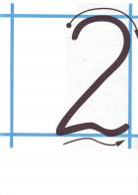
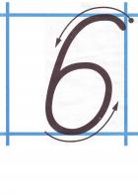
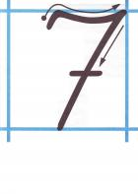
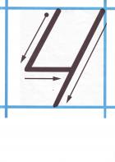
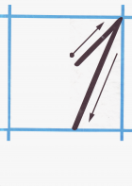
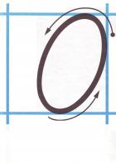
Хвилинка каліграфії

Slide 5
Робота за підручником
Іноді дії у виразах можна виконувати не по порядку. Дія, що виконується першою, береться в дужки: ( ).
Ці значки — не прості, а чарівні.
Їх застосовують, щоб змінити порядок виконання дій у виразах.
Якщо в числовому виразі є дужки, то першою завжди виконують ту дію, що в дужках.
17 - (4 + 5) = 17 - 9 = 8

Slide 6
Фізкультхвилинка

Slide 7
Конкурс «Хто швидше? 12 – (4+2)= 14 – (2+3)= 8 + (10-6)= 15 – (5+1)= 17 – (7+3)= 13 – (3+3)=

Slide 8
Геометричне завдання
Трикутник має сторони 6 см, 5 см, 7 см.
Як знайти периметр трикутника?
6 + 5 + 7 = ? (см)

Slide 9
Фізкультхвилинка для очей

Slide 10
Гра «Хто швидше?»

Slide 11
ПІДБИТТЯ ПІДСУМКІВ
Що нового дізналися на уроці?
Яке правило про порядок дій запам’ятали?

Slide 12
ДОМАШНЄ ЗАВДАННЯ

